Slide 1
第四章 高级网系统
高级网系统应用广泛，直接可以用来作为应用系统模型（因为节点少）
高级网系统中
库所 ：可以放多种资源
变迁 ：代表因资源不同而不同的变化

Slide 2
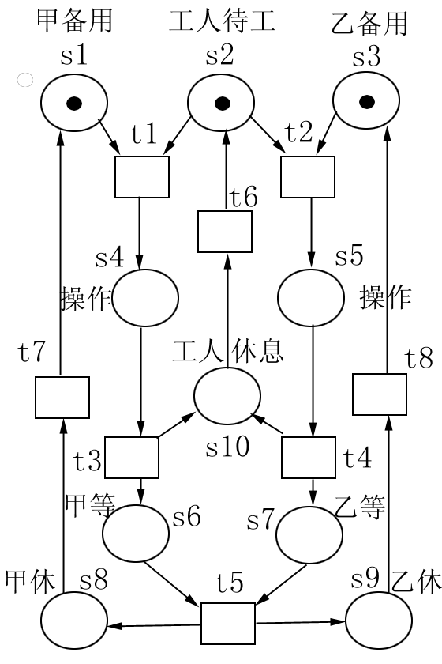
三个个体：两台机器，一个工人
四种状态：
就绪
工作
等待
休息

Slide 3
p1
{t1,t2}
{t3,t4}
{t5}
{t6,t7,t8}
a,b,w
a
b
w
w
t1
t2
b
p2
a
w
(a, w)
(b, w)
(a, w)
(b, w)
t8
t7
t4
t6
t3
a
p3
b
区别是参与变迁的个体不同 。若用变量取代个体名，可以把同类的变迁合并为一类。
w
a
b
w
a
w
t5
b
a
b
p4

Slide 4
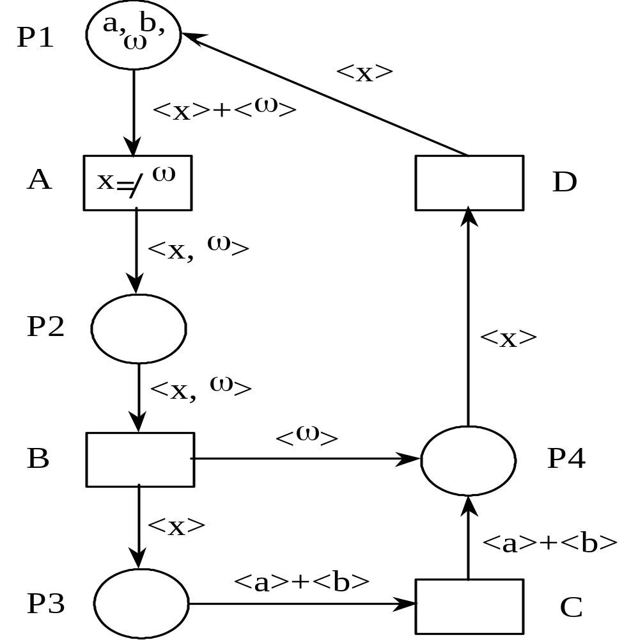
当x=a时，变迁A的发生就是t1的发生；当x=b时，就是t2
当x=w时，A不能发生

Slide 5
一、谓词/变迁系统的定义
∑4四个状态：就绪，工作，
等待（工人无等待）， 休息（检修）
三个个体{ a,b,ω }
四种状态 RD，WK，WT，RT
↑ ↑ ↑ ↑
合并库所，只用P1，P2，P3，P4
（库所“存放”处于各自状态
的个体）
变迁有四类：A={t1,t2},
B={t3,t4},C={t5},D={t6,t7,t8}

Slide 6
合并同类变迁
<x>+<ω>表示二个独立个体
<x,ω>表示由二个个体结合而成的一个组合
P1中由初始值a,b,ω —— 托肯
变迁A出现标记x≠ω
弧上有标记<x>, <x>+<ω>, <x,ω>,<a>+<b>
设D为个体集(又称为论域）

Slide 7
M₀（初始标识）:对于每个库所p, M₀(p)为D的
一个子集
M₀(p1)={a,b,ω}，
M₀(p2)= M₀(p3)=M₀(p4)={ }
注意：每个个体只有一种状态

Slide 8
谓词
通常：谓词⇔论域子集（等同于D中使谓词P成真的那些元素所构成的子集）
{x₁,x₂…x_{n}|P(x₁,x₂…x_{n})=ture ∧ x₁,x₂…x_{n}∈D}
替换（∑1）：
A(x←a)关于A的替换—可行替换，在M₀有发生权(∑4中t1)
A(x←b)关于A的替换—可行替换，在M₀有发生权(∑4中t2)
A(x←ω)没有发生权（∵ω≠ω不成立）
不能脱离变量替换来讨论变迁的发生权及后继，变迁的发
生是由变迁输入输出弧上的标记和替换计算出来的。

Slide 9
谓词P的外延：P所等同(对应)的D上子集
（见下表）
这个子集：
— 固定 — 静态谓词（P={a,b}）
— 可变 — 动态谓词（库所P1:{a,b,ω} ⇒ {b}）
谓词/变迁系统的标识就是为系统中的每个谓词指明其外延
A{x←a}

Slide 10
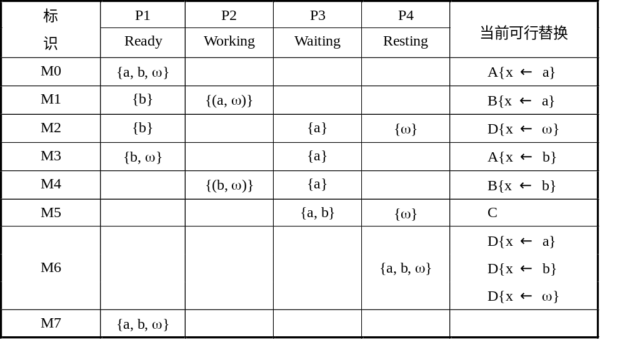

Slide 11
结论
一个个体集——论域（逻辑中称法）
每个库所——谓词（可变），用个体集或个体多元组集来表示
每个变迁——公式（静态谓词）
每条弧——多元组符号和，同一弧上多元 组长度相同
标识M₀及M是个体集的一个分配
（横向见表）

Slide 12
定义 4.1 变量、项、元组、
符号和、公式
设D为非空有限集，V为非空有限符号集
变量：V中符号均代表D中元素， V中符号称为D上变量；
项：D中的元素和D上的变量均为D上的项，若f^{(n)}是D上的n元运算符，(v₁,v₂,…,v_{n})是D的项，则f^{(n)}(v₁,v₂,…,v_{n})也是D的项。此外，没有其他类的项；

Slide 13
n元组：以D的项为分量的n元向量 <v₁,v₂,…,v_{n}>称为D上的n元组，n≥1；
符号和：由D的有限多个n元组用“+”连接起来组成的形式和称为n元符号和， n≥1时称为多元符号和；
公式：D上公式四种形式，没有其他形式
  v₁=v₂,其中v₁, v₂为D的项；
  ┐P , 其中P为D上的公式；
  p∨q, 其中p, q为D上的公式；
  (∃x)p, 其中x是D上的变量，p是D的公式。
  (∧, → , ↔ , ∀等均可用┐,∨ , ∃ 表示，可以出现)

Slide 14
定义4.2 外延和静动态谓词
设D为非空有限集，p为n元谓词，即p的主体为D上的n元组
1.p(D)={<d₁,d₂,…,d_{n}>|p(d₁,d₂,…,d_{n})}
p的外延
2.p(D)—固定——p为静态谓词
（如x≠ω ⇒{a,b}）
3.p(D)—可变——p为动态（可变）谓词
（Ready外延{a,b,ω} {b})
谓词变迁系统中的谓词指⇒动态谓词
A{x←a}

Slide 15
定义 4.3 谓词/变迁网系统
九元组∑=(P,T;F,D,V,A_{P},A_{T},A_{F},M₀)是P_{r}/T系统的条件是：
1.(P,T;F) ∑的基网
2.D个体集(D上的运算集为Ω)
3.V为D上的变量集

Slide 16
4.A_{P}:P→π(可变谓词集) π为D上的可变谓词集 A_{P}(p)是n元谓词
5.A_{T}:T→f_{D}(D的公式集) A_{T}(t)是静态谓词加
Ω上的运算符
6.A_{F}:F→f_{S}(D的符号和集)
A_{F}(t,p)或A_{F}(p,t)n元符号和且A_{T}(t)与A_{F}(t,p),A_{F}(p,t)的自由变量相同
有向弧上的标记用符号和表示，为了便于判断变量替换是否可行。
7.M₀:P→f_{s} M₀(p)是n元符号和
作为系统状态的标识可以看成是为每个谓词指明其等同的个体子集。为了便于给出变迁规则，定义中用符号和来表示子集。

Slide 17
M₀的要求
M₀(p)是符号和(与弧上标记一致)
M₀必须是个体集D在库所集P上的一个分布
变迁t个体守恒:
t的输入弧上的个体总数
=t的输出弧上的个体总数
定义
附加
要求

Slide 18
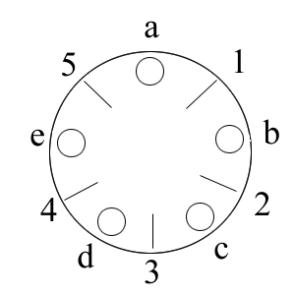
五个哲学家问题
二个状态: 吃饭(进餐),没吃(思考)
π ={working waiting} 二个谓词
D={a,b,c,d,e,1,2,3,4,5}
5a1/1b2/2c3/3d4/4e5 …… working（三元谓词）
其他 …… waiting
需要D上的三元运算来固定哲学家和叉子的搭配关系f(a,1,5)=f(b,1,2)=f(c,2,3) =f(d,3,4)=f(e,4,5)=ture
f(x,y,z)=false 其他
x,y,z是自由变量
见P90图∑2，B可省去true

Slide 19
定义 4.4
对D上不含自由变量的n元符号和f，令f(D)为出现在f中的所有n元组集合，则两个不含自由变量的n元符号和f₁与 f₂的关系如下：
（1）若f₁（D）=f₂(D),则f₁= f₂
（2）若f₁（D）包含于f₂(D),则f₁<= f₂
(3) 若f₁<= f₂ 且f₁不等于f₂，则f₁< f₂
（4）f₁交 f₂ 恒等于f₁（D）交f₂(D)

Slide 20
定义 4.5 标识
M: P→f_{s}为∑上的一个标识,iff
1.p∈P,M(p)是不含自由变量的n元符号和
2.D中每个元素都恰好出现在某个符号和中
(即M是D在P上的一个分布)

Slide 21
定义4.6 可行替换
令E为D上公式，f为D上的符号和
↓ ↓
1.E的实例E(x₁←d₁,x₂←d₂,……,x_{n}←d_{n})
↑ ↑
2.f的实例f(y₁←d₁,y₂←d₂,……,y_{m}←d_{m})
↑ ↑
自由变量
∈D
公式
替换
符号和
自由变量

Slide 22
3.t在M的一个可行替换 iff t(z₁←d₁,z₂←d₂,……,z_{l}←d_{l})
↑ ↑
变迁
变迁t输入输出弧及公式A_{T}(t)中出现的自由变量

Slide 23
A_{T}(t)(z₁←d₁,z₂ ←d₂,…,z_{l}←d_{l})=true
∀p∈.t,A_{F}(p,t)(z₁←d₁,z₂←d₂,…,z_{l}←d_{l})
≤M(p)
∀p∈t.,A_{F}(t,p)(z₁←d₁,z₂ ←d₂,…,z_{l}←d_{l}) ∩ M(p)=Ф

Slide 24
定义4.7 发生权和变迁规则
M为Σ的标识
1.t在 M有发生权 iff ∃M下的可行替换t(z₁←d₁,z₂ ←d₂,…,z_{l}←d_{l}) (z_{i}是变迁t输入输出弧及公式A_{T}(t)中出现的自由变量)
2.当t在M有发生权,若t按以上可行替换发生，则M′为
∀p∈P:
M′(p)=M(p)- A_{F}(p,t)(z₁←d₁,z₂←d₂,…,z_{l}←d_{l})+
A_{F}(t,p)(z₁←d₁,z₂ ←d₂,…,z_{l}←d_{l})
(当p∈.t,A_{F}(p,t)=Ф,当p∈t.,A_{F}(t,p)=Ф)

Slide 25
记作:M[t(z₁←d₁,z₂ ←d₂,…,z_{l}←d_{l})>M′
托肯(.t及t.)及弧上的权(符号和)
A_{T}(t)及替换
变迁t发生
及M′与

Slide 26
例子
1.A(x←a,y←1,z←5)在M₀是可行替换,因为
f(a,1,5)=true
A_{F}(p₁,A)(x←a,y←1,z←5)=<a>+<1>+<5> ≤M₀(p₁)≤ <a>+<b>+…+<1>+…+<5>
A_{F}(A,p₂)(x←a,y←1,z←5)=<a,1,5> ∩ (M₀(p₂)=Ф)=Ф

Slide 27
2.M′(p₁)=M₀(p₁)-A_{F}(p₁,A)(x←a,y←1,z←5)
+A_{F}(A,p₁)(x←a,y←1,z←5)
=<a>+<b>+…+<1>+…+<5>-
(<a>+<1>+<5>)+0
=<b>+<c>+<d>+<e>+<2>+<3>+<4>
M′(p₂)=M₀(p₂)-A_{F}(p₂,A)(x←a,y←1,z←5)
+A_{F}(A,p₂)(x←a,y←1,z←5)
=0-0+<a,1,5>=<a,1,5>

Slide 28
二、Pr/T系统的行为
从P/T系统看Pr/T系统的特点：
二个变迁间的关系⇒二个可行替换间的关系 ……顺序,并发,冲突等事件间关系,
可以类似定义、分析
M₀是D在P上的一个分配
每个变迁都是个体守恒
无冲撞系统（∵上两点原因）
可达树中不含“ω”（有限多个个体在有限多个谓词中的分布有限）,但有“等价标识”（后解释）

Slide 29
命题
M是Σ的一个可达标识,可行替换序列
t₁:α₁, t₂:α₂,... t_{i}:α_{i},…, t_{n}:α_{n}
是从M₀到M的变迁发生序列[t_{i}:α_{i}=t_{i}(x_{1i}←d_{1i},……,x_{li}←d_{li})]
则M是D中个体在P上的一种分布。

Slide 30
证
∵M₀是D中个体在P上的一种分布
又∵每个变迁都是个体守恒的
∴M₀的后继M′也是P上的一种分布
∴有归纳得知M也是一种分布

Slide 31
解释不含“ω”
由上章可达树算法(c)(2)
ω r到y路径上有节点z,使得Mz<M′且在s成立
M′(s) 其余
My(s)
对于Pr/T系统,因为M是D中个体在P上的一种分布,所以不可能出现此种情况(ω)

Slide 32
等价标识
谓词Working的外延决定了等价：
空和 ：无人吃饭，全部思考
一个3元组：一人吃饭，四人思考
二个3元组：二人吃饭，三人思考
M₀(,< >)
A( x← a,y ← 1,z← 5>)
M₁(,< a,1,5>)
B( <x,y,z>←<a,1, 5>)
A( x← c,y ← 2,z← 3>)
M₀(,< >)
M₂(,<a,1,5 >+<c,2,3>)
B( <x,y,z>←<a,1, 5>)
B( <x,y,z>←<c,2,3>)
M₁’(,<c,2,3 >)
M₁(,<a,1,5 >)

Slide 33
定义4.8 关联矩阵
C是Σ的关联矩阵 iff
C(i,j)=- A_{F}(p_{i},t_{j})+ A_{F}(t_{j},p_{i})
若p_{i}不属于.t_{j}, A_{F}(p_{i},t_{j})=<>
p_{i}不属于∈t_{j}., A_{F}(t_{j},p_{i})=<>
C的阶为|P|×|T|
在整个Pr/T系统中,独立出现的个体与在多元组中出现的个体无区别
<a,b,c>与<a>,<b>,<c>都表示三个个体a,b,c
→符号和（有一元的，也有多元的）
↓
求解不变量困难

Slide 34
A
B
C
D
p1
-<x>-<w>
< >
< >
<x>
< x, w>
-< x, w>
< >
< >
p2
< >
<x >
-<a >-<b>
< >
p3
p4
< >
<w>
<a >+<b>
-<x >

Slide 35
定义4.9 分解运算
分解运算 R 1元符号和
转化为
D*为以D的元素为分量的多元组所组成的所有符号和的集合, D1为一元符号号和集合
R:D*→D¹定义如下：
R(<d₁,d₂,…,d_{n}>)= <d₁>+ <d₂>+ …+<d_{n}>
R(<d₁¹,d₂¹,…,d_{n}¹>+ <d₁²,d₂²,…,d_{n}²>+ <d₁^{m},d₂^{m},…,d_{n}^{m}>) =R(<d₁¹,d₂¹,…,d_{n}¹>)+R(<d₁²,d₂²,…,d_{n}²>)+R(<d₁^{m},d₂^{m},…,d_{n}^{m}> )
R(< >)=< > ,第一个为n元符号和。第二个为一元符号和

Slide 36
定义4.9-1 1元符号和相等
不含变量的二个1元符号和相等
iff
f₁（D）=f₂(D)

Slide 37
定义4.10 S-不变量
非零行向量V=(v₁,v₂,…,v_{m})是S-不变量iff
1.v_{i}(i=1,……,m)=0或1
2.对任一M,都有Σv_{i}R(M(p_{i}))=Σv_{i}R(M₀(p_{i}))
(P/T系统定义是由C来定义,但不变量的含义一致)
V.R(M)=V.R(M₀)
m
m
i=1
i=1
行向量
↓
↑
列向量

Slide 38
命题4.1 前命题的直接推论
m维向量(1,1,……,1)是Σ的S-不变量
证: Σ R(M₀(p_{i}))= Σ <d>
Σ R(M(p_{i})) = Σ <d>
m
i=1
d∈D
m
i=1
d∈D

Slide 39
A
B
C
D
p1
-<x>-<w>
< >
< >
<x>
< x, w>
-< x, w>
< >
< >
p2
< >
<x >
-<a >-<b>
< >
p3
p4
< >
<w>
<a >+<b>
-<x >
由于关联矩阵中含有变量名，分解运算R无法运用,不能克服求解和解释S-不变量的困难
解决办法:只计算个体个数
(在个数定义上考虑)

Slide 40
定义4.11 整关联矩阵
Σ的整关联矩阵IC(m×n阶),m=|P|,n=|T|
IC(i,j)为
C(i,j)(=- A_{F}(p_{i},t_{j})+ A_{F}(t_{j},p_{i}))
中所含个体的个数(包含变量在内)
注意正负号

Slide 41
A
B
C
D
p1
-<x>-<w>
< >
< >
<x>
< x, w>
-< x, w>
< >
< >
p2
< >
<x >
-<a >-<b>
< >
p3
p4
< >
<w>
<a >+<b>
-<x >
-2 0 0 1
2 -2 0 0
0 1 -2 0
0 1 2 -1
因此，关于S-不变量有:

Slide 42
定理4.1
V=(v₁,v₂,…,v_{m})是Σ的S-不变量,则
↓
V•IC=θ_{1×n} (1×m)•(m×n)=(1×n)
↑
行
矩阵乘

Slide 43
证明
M₁,M₂二个标识
M₁→M₂∃ k个不同的变迁序列(可以选择M₂):
t_{i1}:α_{i1},t_{i2}:α_{i2},...,t_{ik}:α_{ik}⇒T_{i}(集合)
设U为n=|T|阶列向量
1 t_{j}∈T_{i}
0 t_{j}∈T_{i}
μ_{j}=

Slide 44
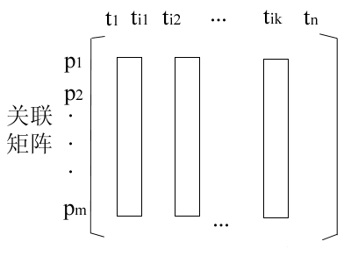
⇓
其中变量依次用α_{i1},α_{i2},...,α_{ik}替换
⇒
C:t_{i-1}(α_{i-1})…t_{ik}(α_{ik})

Slide 45
根据定义4.7中后继标识M′的定义
M′(p)=M(p)- A_{F}(p,t)+ A_{F}(t,p) (省去可行替换)
M₁+[C:t_{i1}(α_{i1}),t_{i2}(α_{i2})...,t_{ik}(α_{ik})]• U=M₂
作用R运算
R(M₁)+R([C:t_{i1}(α_{i1}),t_{i2}(α_{i2})...,t_{ik}(α_{ik})]•U)=R(M₂)
二边乘V向量
V•R(M₁)+V•R([C:t_{i1}(α_{i1}),t_{i2}(α_{i2})...,t_{ik}(α_{ik})]•U)
=V•R(M₂)

Slide 46
∵V是S-不变量,有V•R(M₀)=V•R(M₁)=V•R(M₂)
∴V•R([C: ]•U)=0 数(符号和)
V•R([C: ])•U=0
即所有个体前的系数均为0。当然，把所有的个体看成一样的，也就是说只考虑个体的个数，自然也为0。
所以由于U的任意性，
V•IC • U=0
V•IC =0

Slide 47
可以按X•IC=0求S-不变量,但只有分量为0或1的X才可能是(再按定义检查)
例如：(1,1,1,1),(1,1)分别是Σ1和Σ2的唯一S-不变量
（X•IC=0的其他解分别出现非0或非1）
S不变量本意是寻找（部分）资源的踪迹
在P/T系统中反映三个个体各自活动踪迹
在Pr/T系统，变成共同的踪迹
高级系统在减少节点的同时也失去了细节
描述能力

Slide 48
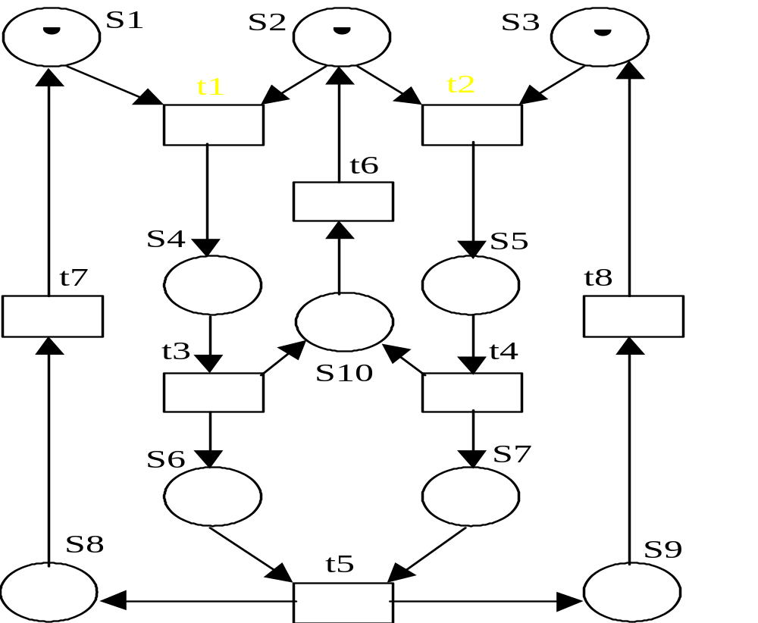
t1
t2
分别为s1，s3，s2中个体的活动范围，每个活动范围即是一个不变量
s1 s2 s3 s4 s5 s6 s7 s8 s9 s10
I=(0, 1, 0, 1, 0, 1, 0, 1, 0, 0)
I=(0, 0, 1, 0, 1, 0, 1, 0, 1, 0)
I=(1, 0, 0, 1, 1, 0, 0, 0, 0, 1)

Slide 49
定义4.12 T-不变量
n=|T|阶列向量U为T-不变量 iff
1.U非零,u_{j}为0或正整数
2.∃M和从M出发的变迁可行替换序列t_{i1}:α_{i1},t_{i2}:α_{i2},...,t_{ik}:α_{ik}
使得t_{j}在其中恰出现u_{j}次(j=1,…,n),且这一序列的发生使系统回到M

Slide 50
定理4.2
U为Σ的T-不变量,则
IC • U= θ_{m×1} (m×n)•(n×1)=(m×1)
证明:用关联矩阵C计算后继标识时，需根据变迁的可行变换先替换C中相应变迁列的变量，由于同一变迁的不同替换可导致C中同一变迁列不同的变量替换，因此需将U中代表变迁tj发生次数的uj分解为若干个1。
对U分解为u₁+u₂+……u_{k}
u_{j}(j=1,……k)是列向量,分量为0或1

Slide 51
U分解示例
2
0
3
0
2
0
0
0
0
0
3
0
U=
⇒ U=
+
1
0
0
0
1
0
0
0
0
0
1
0
0
0
1
0
0
0
1
0
+
+
+

Slide 52
M+ C₁•u₁+C₂•u₂+……C_{k}•u_{k}=M
C₁•u₁+C₂•u₂+……C_{k}•u_{k}=0
IC•(u₁+u₂+……u_{k})=0
IC•U=0
从个数定义上为IC

Slide 53
例子
1
1
1
1
1
2
1
1
Σ1的T-不变量
Σ2的T-不变量
t1,2
2
2
1
4
t3,4
t5
t6,7,8
1
1

Slide 54
三、有色网系统
P/T系统： 不同个性的资源在不同库所同一库所的资源个性相同
（全部相同）
Pr/T系统：每个个体都有区别于其他个体的名字，以备变量替换使用。
有色网系统：不同名字的个体有时起到同样的作用，没有必要用不同 的名字区分，只要能表明他们属于一类即可。同类个体染 上同一种颜色，不同类的以不同颜色区分。
52

Slide 55
定义4.13 多重集
同类个体可能不只一个，由他们组成的已不是集合，而是多重集 。
多重集: S→N₀上的函数
(S:非空集合, N₀:非负整数集)
S={a,b,c}
则f(a)=1,f(b)=3,f(c)=0称f是一个多重集
实际上:S={a,b,c}⇒{a,b,b,b}为f
与集合的区别：允许同一元素出现多次
S_{MS}表示S上所有有限多重集之集合（f只在有限个元素上值不为0）
53

Slide 56
线性式表示多重集
设b∈S_{MS}为S上任一多重集，由定义任何s∈S， b(s)是一个非负整数， b由下面的一次式唯一确定
b=Σb(s)·s b(s)∈N₀,
{a,b,b,b} ⇒1•a+3•b+0•c=a+3b
↑
重数
54

Slide 57
多重集的加、减、乘等运算
b₁=Σb₁(s)• s， b₂=Σb₂(s)• s
b₁+b₂=Σ(b₁(s)+b₂(s))• s
b₁≤b₂⇔∀s∈S:b₁(s)≤b₂(s)
n×b=Σ(n×b(s))• s
b₂-b₁=Σ(b₂(s)-b₁(s))• s (若b₁≤b₂)
55

Slide 58
定义4.14 有色网系统
设D为已知的颜色集（应用领域的资源类）
七元组Σ=(P,T;F,C,I₋,I₊,M₀)是一个有色网
系统 iff
1.(P,T;F)是Σ的基网
2. C：P U T-〉ξ(D)为D的幂集，使得
∀p∈P,C(p)为p中所有可能的托肯色（资源类）集合
——托肯色集
∀t∈T,C(t)为t上的出现色（发生色）集合
——出现色集
56

Slide 59
线性函数
所有线性函数之集
3.∀(p,t)∈P×T:
I₋(p,t)∈[C(t)_{MS}→C(p)_{MS}]_{L} (p,t)∈F
I₋(p,t)=0 (p,t) F
I₊(p,t)∈[C(t)_{MS}→C(p)_{MS}]_{L} (t,p)∈F
I₊(p,t)=0 (t,p) F
在确定变迁的发生方式（发生步X决定）后，用于计算资源个数的。
4.M₀为Σ的初始标识 iff
∀p∈P: M₀(p)∈C(p)_{MS} M₀(p):p的托肯色集上的多重集,即各类资源各有几个。
负函数
∉
出
现
函
数
∉
正函数
57

Slide 60
58

Slide 61
举例∑₁
定义
C(p₁)={m,ω}, C(p₂)={<m,ω> },
C(p₃)={m}, C(p₄)={m,ω}
其中ω色表示ω，m色表示a,b
C(A)={<m,ω>},C(B)={<m,ω> },C(C)={m},
复合色↵ C(D)={m,ω}
59

Slide 62
说明
每个p及t分别对应一个颜色集 谓词/公式
每条弧为线性函数 符号和
(出现色集上的多重集→托肯色集上的多重集）
t的输入弧上为I₋,输出弧上为I₊
M₀(p)是p的托肯色上的多重集 谓词的外延
M₀(p)可以包含多个同色的托肯 每个个体出现一次
p:托肯色集
t:出现色集
↑
↑
同色托肯无区别
每个个体有区别
61

Slide 63
∑₁’
I₋及I₊定义见下表Σ₁′
Σ₁′以关联矩阵形式给出
因为Σ₁纯网，则唯一确定I₋及I₊

Slide 64
ID是恒等映射 ID(x)=x
Pr1及Pr2是投影 Pr1(x,y)=x,Pr2(x,y)=y
空白处为零映射
63

Slide 65
A
B
C
D
M0
{<m,w>}
{<m,w>}
{m}
{m,w}
p1
{m,w}
-(p_{r1}+p_{r2})
ID
2m+w
p2
{<m,w>}
ID
-ID
0
p3
{m}
p_{r1}
-2ID
0
p4
{m,w}
p_{r2}
2ID
-ID
0
ID是恒等映射 ID(x)=x
Pr1及Pr2是投影 Pr1(x,y)=x, Pr2(x,y)=y
空白处为零映射
64

Slide 66
∑₁’’
∑₁’把托肯色和出现色尽可能的保持完整，与P_{r}/T中每个可达标识都是个体集D的一种分布一致。
如不坚持这一原则，可以得到另一个有色网系统（p₂的托肯色和B的出现色都为{m}
65

Slide 67
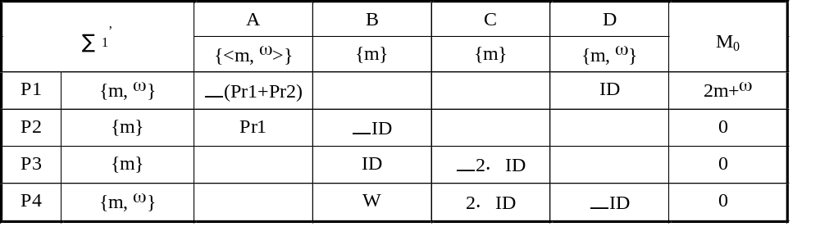

Slide 68
定义4.15 标识
M：P -〉D_{ms}有色网系统Σ的标识 iff
∀p∈P: M(p)∈C(p)_{MS}
就是为每个库所p指定它的托肯色C(p)上的一个多重集，即各类资源各有几个。
X:T->D_{ms}为Σ在M下的一步 iff
∀t∈T: 使得X(t)∈C(t)_{MS},有
∀p∈P: Σ I₋ (p,t)(X(t))≤M(p)
步就是为每个变迁指明各个出现色出现的次数
见Σ₁′的二个X
t∈T
67

Slide 69
定义在M₀的X M₀(p₁)=2m+ω,M₀(p₂)=M(p₃)=M₀(p₄)=0
X(A)=<m,ω>,X(B)=X(C)=X(D)=0
ΣI₋(p₁,t)X(t)=I₋(p₁,A)X(A)
=(Pr1+Pr2)(<m,ω>)
=m+ω≤M(p)=2m+ω
对于p₂,p₃,p₄
ΣI₋(p_{i},t)X(t)=0≤M₀(p_{i})=0
t∈T
t∈T

Slide 70
定义在M的X
若：M(p₁)=M(p₂)=M(p₃)=0,M(p₄)=2m+ω
设: X(A)=X(B)=X(C)=0,X(D)=2m+ω
ΣI₋(p_{i},t)X(t)=0 对于p₁,p₂,p₃
ΣI₋(p₄,t)X(t)=I₋(p₄,D)X(D)
=ID(2m+ω)
=2m+ω≤M(p₄)
2m+ω 表示 二台机器，一个工人
变迁D按出现色m发生2次，按出现色ω发生一次，可以一步完成。
69

Slide 71
Pr/T系统与有色网之比较
基网要求一致
库所——个体间有严格区别（谓词）由颜色区别托肯的个性（有色网）
变迁——公式/托肯色C(t)，可行替换/X(t)
弧——A_{F}(t,p)或A_{F}(p,t)/出现函数I₋，I₊直接操作颜色及数量
变迁守恒（谓词）
非变迁守恒（有色网）

Slide 72
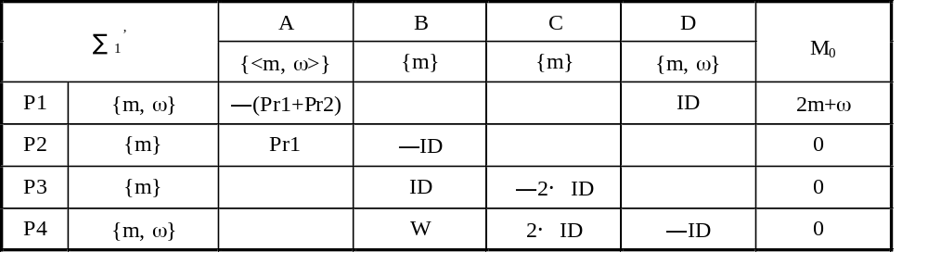
在Σ₁′中，变迁B只有一个输入(m色)，却有二个输出(m和ω色)（1个I₋函数ID，2个I₊函数ID和W）
71

Slide 73
定义4.16 变迁规则
X是Σ在M下有发生权的一步，则∀p∈P
M′(p)=M(p)+ ΣI₊(p,t)X(t)-ΣI₋(p,t)X(t)
记 M[X>M′
t∈T
t∈T
多重集运算

Slide 74
定义4.17 S-不变量
(f₁,f₂,f₃,……,f_{n})为Σ一个S-不变量，n=|P|
iff
1.∀i,f_{i}∈[C(p_{i})_{MS}→D_{MS}]_{L} D是单色托肯色集
2.(f₁,f₂,f₃,……,f_{n})*I₋=(f₁,f₂,f₃,……,_{n})*I₊
I₋及I₊为|P|×|T|阶矩阵，*为矩阵乘
负矩阵
（由I₋(p_{i},t_{j})构成）
正矩阵
（由I₊(p_{i},t_{j})构成）
73

Slide 75
说明
S-不变量表明若干库所中单颜色的托肯数量，不随变迁发生而改变
(f₁,f₂,f₃,……,f_{n})将复合色分解为单色托肯
(f₁,f₂,f₃,……,f_{n})*I₋变迁发生时各库所托肯的减少； (f₁,f₂,f₃,……,f_{n})*I₊增加，两者相等，总数自然不变。
与P/T系统和P_{r}/T中定义有点不同
  状态
    I^{T}_{I} . M= I^{T}_{I} . M。
    Σv_{i}R(M(p_{i}))=Σv_{i}R(M₀(p_{i}))
  输入/输出矩阵

Slide 76
A
B
C
D
M0
{<m,w>}
{<m,w>}
{m}
{m,w}
p1
{m,w}
-(p_{r1}+p_{r2})
ID
2m+w
p2
{<m,w>}
ID
-ID
0
p3
{m}
p_{r1}
-2ID
0
p4
{m,w}
p_{r2}
2ID
-ID
0
(ID,Pr1+Pr2,ID,ID)是Σ1′的S-不变量
(1,1,1,1) S-不变量(谓词变迁网Σ1）
Pr1+Pr2就是对库所p2复合色的分解函数
pr1+pr2
0
0
0
0
ID
0
0
0
0
2ID
0
0
0
0
ID
Pr1+pr2
Pr1+pr2
2ID
ID
(ID,Pr1+Pr2,ID,ID)*
=
I-

Slide 77
定理4.3
(f₁,f₂,f₃,……,f_{n})为Σ的S-不变量，M为Σ的任一
可达标识，则
(f₁,f₂,f₃,……,f_{n})*(M(p₁),M(p₂),…,M(p_{n}))^{T}=
(f₁,f₂,f₃,……,f_{n})*(M₀(p₁),M₀(p₂),…,M₀(p_{n}))^{T}
f_{i}(M(p_{i}))是把p_{i}中的多重集分解为单色托肯的多重集合
(f₁,f₂,f₃,……,f_{n})*(M(p₁),M(p₂),…,M(p_{n}))^{T}=Σf_{i}(M(p_{i}))
任何可达标识下，单色托肯的表达式是相等的。
75

Slide 78
证明
设M₀[X>M，（只证一步可达的标识M）
(M(p₁),M(p₂),…,M(p_{n}))^{T}=(M₀(p₁),M₀(p₂),…,M₀(p_{n}))^{T}
+(ΣI₊(p₁,t_{j})X(t_{j})+ΣI₊(p₂,t_{j})X(t_{j})+
ΣI₊(p_{n},t_{j})X(t))^{T}-(ΣI₋+ ΣI₋+…+ΣI₋)^{T}
=(M₀(p₁),M₀(p₂),…,M₀(p_{n}))^{T}+I₊*(X(t₁),X(t₂),…,
X(t_{m}))^{T}-I₋*(X(t₁),X(t₂),…,X(t_{m}))^{T}
m
m
j=1
j=1
m
j=1

Slide 79
两端同乘(f₁,f₂,f₃,……,f_{n})，有
(f₁,f₂,f₃,…,f_{n})*(M(p₁),M(p₂),…,M(p_{n}))^{T}
=(f₁,f₂,f₃,…,f_{n})*(M₀(p₁),M₀(p₂),…,M₀(p_{n}))^{T}
+(f₁,f₂,f₃,…,f_{n})*I₊*(X(t₁),X(t₂),…,X(t_{m}))^{T}
-(f₁,f₂,f₃,…,f_{n})* I₋*(X(t₁),X(t₂),…,X(t_{m}))^{T}
(+,-两项相等，因为不变量）
=(f₁,f₂,f₃,…,f_{n})*(M₀(p₁),M₀(p₂),…,M₀(p_{n}))^{T}
77

Slide 80
定义4.18 T-不变量
V=(v₁,v₂,…,v_{m})^{T}是Σ的T-不变量(m=|T|)
iff
1. ∀j,v_{j}∈C(t_{j})_{MS}
2.I₋*(v₁,v₂,…,v_{m})^{T}=I₊*(v₁,v₂,…,v_{m})^{T}
V_{j} 变迁t_{j}发生方式的多重集，各出现色前的正整数就是他按此种出现色出现的次数。

Slide 81
定理4.4
设X₁,X₂,…X_{l}为Σ从M出发的序列，使得最
终回到标识M，则
(ΣX_{i}(t₁), Σ X_{i}(t₂),…, ΣX_{i}(t_{m}))^{T}
是T-不变量
l
l
l
i=1
i=1
i=1
79

Slide 82
证明
M[X₁>M₁[X₂>M₂……[X_{l}>M_{l}, M=M_{l}
∀k:根据M ′
M_{l}(p_{k})=M(p_{k})+ΣI₊(p_{k},t_{j})(ΣX_{i}(t_{j}))-ΣI₋
(p_{k},t_{j})(ΣX_{i}(t_{j}))
∵M_{l}=M
∴ΣI₋(Σ)=ΣI₊(Σ)
m
l
m
j=1
i=1
j=1
l
i=1

Slide 83
I₋*(ΣX(t₁), ΣX(t₂),…, ΣX(t_{m}))^{T}
=I₊*(ΣX(t₁), ΣX(t₂),…, ΣX(t_{m}))^{T}
∴(ΣX_{i}(t₁), ΣX_{i}(t₂),…, ΣX_{i}(t_{m}))^{T}
是T-不变量
81

Slide 84
例子
(2<m,ω>,2<m,ω>,m,2m+2ω)^{T} 是Σ₁′的 T-不变量
(2,2,1,4)是Σ₁的T-不变量
逆定理不成立
复合色

Slide 85
Pr/T与有色网
s1
s1
s2
s2
{2a+2b+c}
{a+b+3c}
{2a+2b+c}
{a+b+3c}
{2b+c}
{a+c}
{2y+ z}
{x+ z}
t1
x=a,y=b,z=c
t1
{2a+b+c}
{2x+y+z}
{a+2b}
s3
{a+2b}
s3

Slide 86
Pr/T与有色网
s1
s1
s2
s2
{2a+2b+c}
{a+b+3c}
{2a+2b+c}
{a+b+3c}
{2a+c}
{b+c}
{2y+ z}
{x+ z}
t1
x=b,y=a,z=c
t1
{a+2b+c}
{2x+y+z}
{a+2b}
s3
{a+2b}
s3

